Slide 1

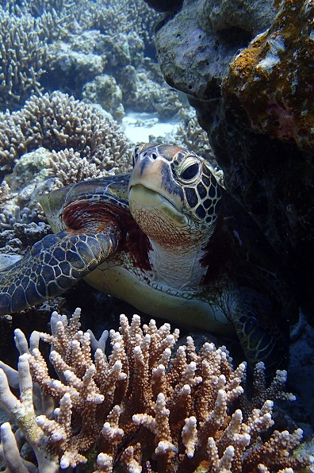
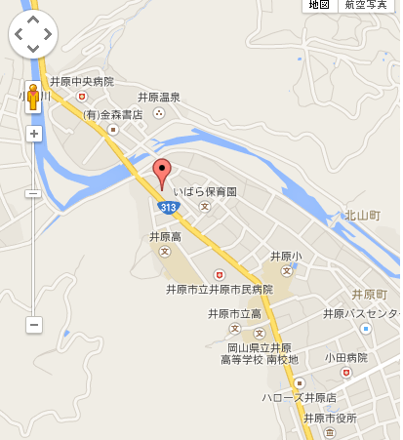

特定非営利活動法人 太陽の会
特定非営利活動法人
太陽の会
○相談支援事業所
さんらいず
井原市太陽の会作業所
（地域活動センターⅡ型）
指定特定相談支援事業所
相談支援事業所 さんらいず
（特定相談支援事業）
障害福祉サービスを利用する際に必要な『サービス等利用計画』を作成します。
ご本人の生活の希望や悩みごとをお聞きし、現在の状況をふまえて計画を作成し、定期的に振り返り（モニタリング）を行います。
〒715－0019
岡山県井原市井原町1665-1
Tel：（０８６６）６２－６８８０
mail：taiyo313 @ibara.ne.jp
受付時間
月曜日～金曜日（土日祝日休み）
８：３０～１７：３０
・利用料
利用料は、国や県より利用される方
に代わって事業所が請求・受領いた
しますので、 負担はありません。
・利用したいとき
市役所の窓口で、障害サービスを利
用できることになってから、選んで
くださるか、事業所に申し込んでく
ださい。
２０１５．４．１
ご案内
Notes:
このパンフレットを変更するには、サンプル コンテンツを独自のコンテンツに置き換えます。 白紙の状態から作成したい場合は、[ホーム] タブの [新しいスライド] ボタンをクリックして、新しいページを挿入します。 その後、空のプレースホルダーに テキストやイメージを入力します。タイトル、サブタイトル、または本文のプレースホルダーが足りない場合は、既存のプレースホルダーをコピーして、新しいプレースホルダーを目的の位置にドラッグします。

Slide 2
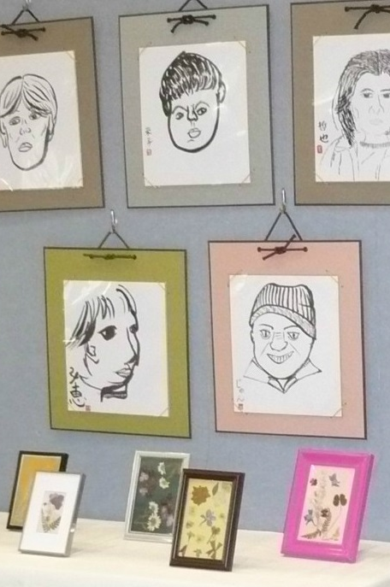

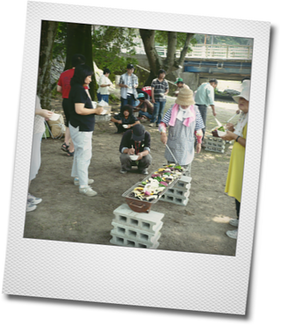
・配食サービス
栄養ボランティアさんや、あいの会のボランティアさん、
ご家族の協力で、食事作りの機会を設けています。
Hope&Recovery
生きずらさを抱えた方が、人としての誇りと自信を回復し、自分らしい人生を歩んで行けるようお手伝いをします。
利用したいときは
・対象となる方
井原市に住んでいる方が対象となります。
・利用料
利用料は井原市より利用される方に代わって、太陽の会が受領いたしますので、負担金はありません。
・会費
年間3600円（1か月300円）
・その他
給食材料費の実費負担などがあります。
・サークル活動
絵や習字といった文化活動や卓球などのスポーツを行っています。
井原市太陽の会作業所
地域活動支援センターⅡ型
・イベントの開催
地域において雇用・就労が困難な在宅障害者に対し、機能訓練、社会適応訓練、入浴などのサービスを実施します。
お花見・日帰り旅行など、季節にちなんだイベントを企画しています。
・営業時間
・作業
月曜日～金曜日（土日祝日休み・夏期・年末・年始休み）
９：００～１５：３０
室内での軽作業を行っています。毎月の工賃と期末手当の実績があります。

